Slide 1

58单元 雕出思想 刻出未来
腾讯会议+雨课堂语音直播
建议保留一个声音
答题在雨课堂进行

Slide 2

单选题
1分
您现在接收雨课堂直播教学流畅情况？
A
图像卡
B
声音听不到
C
ppt播放有问题
D
没问题，很好
提交

Slide 3
实验室科研探究
58单元 雕出思想 刻出未来
-- 激光原理与应用
初晓 徐江波

Slide 4
主要内容
激光原理
激光特性
典型激光系统
激光加工的应用
激光发展简史

Slide 5
单选题
1分
激光英文是？
A
Laser
B
Maser
C
eraser
D
graser
提交

Slide 6
激光定义
什么是激光？
LASER：
  Light Amplification by Stimulated Emission of Radiation
激光：
  受激辐射光放大

Slide 7
激光是受激辐射的光放大，那么什么是受激辐射？什么是光放大？

Slide 8
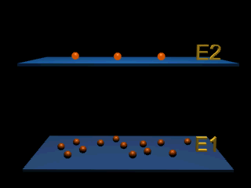
激光产生的机理
按量子力学原理，原子只能稳定地存在于一系列能量不连续的定态中，这些定态称为原子的“能级”；原子能量的任何变化（吸收或辐射）都只能在某两个定态之间进行。我们把原子的这种能量的变化过程称之为跃迁。
E₃
E₂
E₁

Slide 9
激光产生的机理
光与物质相互作用的三种过程
爱因斯坦为了解释黑体辐射的规律，从量子论观点出发提出辐射与原子相互作用应该包括三种过程：
自发辐射
受激吸收
受激辐射

Slide 10

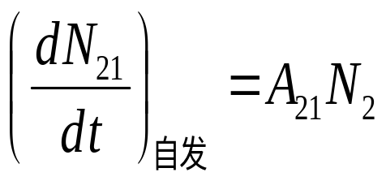
自发辐射(spontaneous radiation)
处于高能级E2的原子自发的向较低能级E1跃迁，并发射一个能
量为 的光子，这种过程称为自发辐射。
N₂
E₂
设 N₁ 、N₂ — 单位体积中处于E₁ 、E₂ 能级的原子数。
hν
单位体积中单位时间内， 从E₂ → E₁自发辐射 的原子数：
N₁
E₁
Ａ₂₁ ⎯自发辐射系数，单个原子在单位时间内发生自发辐射过程的概率。由原子本身的性质决定的，不受外部辐射场的影响。
    各原子自发辐射的光向空间各个方向传播，是独立的、 无关的 非相干光 。

Slide 11
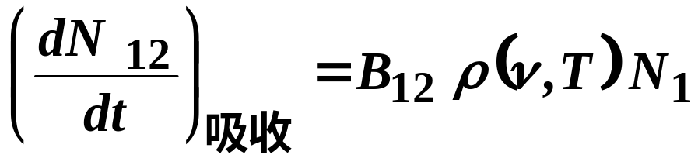
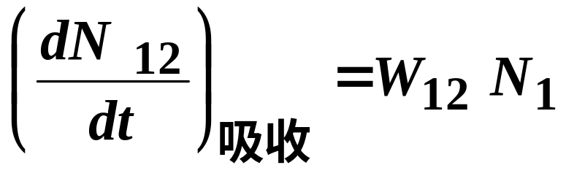
受激吸收（stimulated absorption ）
处在低能级E₁的原子受到能量等于hν=E₂-E₁的光子的照射时，会吸收这一光子而跃迁到高能级E₂的过程叫受激吸收。
N₂
E₂
单位体积中单位时间内因吸收外来光而从E₁→E₂ 的原子数：
hν
N₁
E₁
B₁₂⎯ 受激吸收系数
令 W₁₂=Ｂ₁₂ ρ(ν 、T)
W₁₂ ⎯ 单个原子在单位时间内发生受激吸收过程的概率。

Slide 12

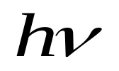
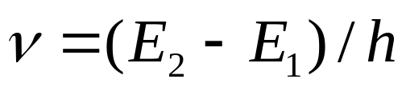
受激辐射 (stimulated radiation)
N₂
E₂
一个处于高能级E₂的原子在频率为 的电磁场作用下，受激地跃迁到E1能级，并放出一个能量为 的光子，该过程被称为受激辐射。
hν
N₁
E₁
全同光子
发射一个全同光子
一个光子可以产生两个频率、相位、偏振方向和传播方向完全相同的光子，如果这两个光子再引起其它原子产生受激辐射，就会得到更多特征完全相同的光子。
光放大
外来光子满足频率条件:
趋近高能级E₂上的粒子时
跃迁至低能级E₁

Slide 13
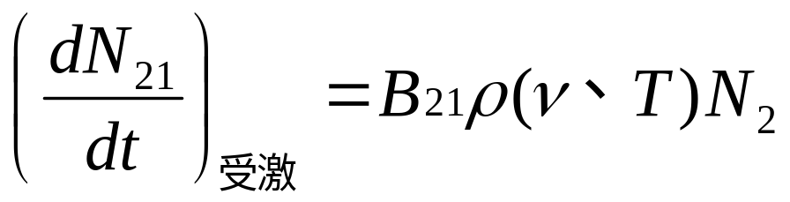
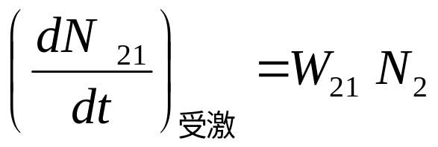
受激辐射 (stimulated radiation)
设 ρ（ν、Ｔ）—温度为Ｔ时, 频率为 ν = (E₂ - E₁) / h附近，单位频率间隔的外来光的能量密度。
则单位体积中单位时间内，从E_{２}→ E_{１} 受激辐射的原子数：
B₂₁⎯受激辐射系数
令 W₂₁ ₌ B₂₁· ρ（ν、T）
则
W₂₁ ⎯单个原子在单位时间内发生受激辐射过程的概率。
受激辐射跃迁机率同样与外加电磁场和原子特性相关。

Slide 14
多选题
1分
光与物质相互作用的三种过程包括？
A
自发辐射
B
受激辐射
C
洛伦兹力
D
受激吸收
提交

Slide 15
激光产生的机理
光放大是不是很容易发生呢？

Slide 16
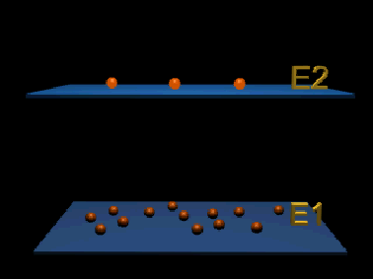
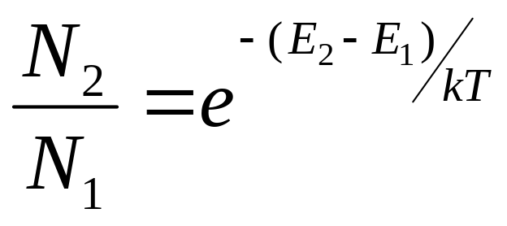
玻尔兹曼分布律
从E₂→E₁自发辐射的光，可能引起受激辐射过程，也可能引起吸收过程。
热平衡时，单位体积内处于各个能级上的原子数分布符合
玻尔兹曼分布律:
E
E2
E1
即 N₂ << N₁
N2
N1
N

Slide 17
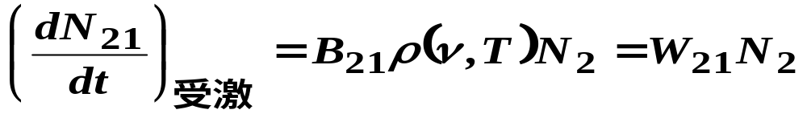
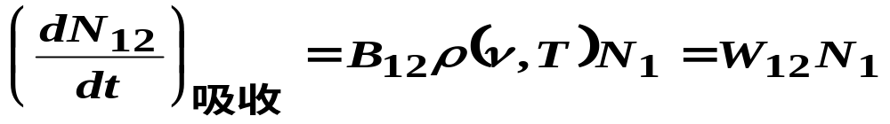
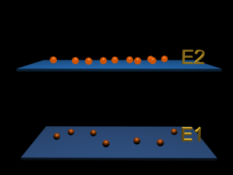
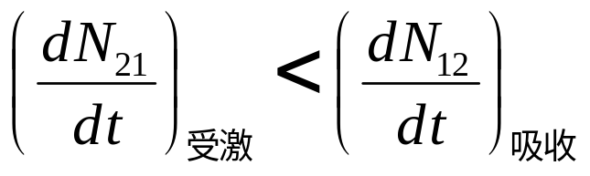
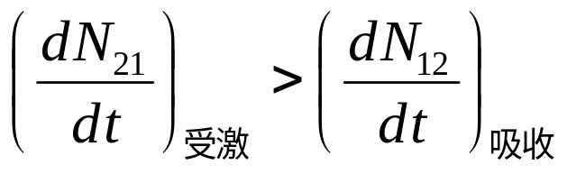
粒子数反转 (population inversion)
→ W₂₁=W₁₂
通常情况下：
因 B₂₁=B₁₂
又因为N₂ << N₁
B₂₁ · ρ (ν₂₁) · N₁ >> B₁₂ · ρ (ν₂₁) · N₂
受激吸收总是占优势
产生激光必须受激辐射占优势
必须 N₂ >N₁
这种状态称为 粒子数反转或者集居数反转。

Slide 18
激光产生的机理
由此可见，要获得激光，必须破坏体系的热平衡状态，使N₂ > N₁。这种情况被称为“粒子数反转”。它是产生激光的必要条件。
怎么才能破坏原有体系的热平衡状态，实现“粒子数反转”呢？

Slide 19
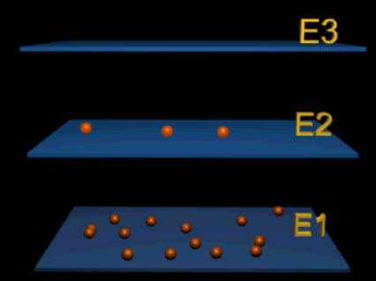
激光产生的机理-粒子数反转条件
光激励
电激励
化学激励
热激励
(A) 外部激励
(又称泵浦)
(B) 合适的能级结构
（合适亚稳态的存在）

Slide 20
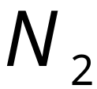

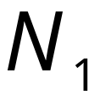




激光产生的机理-亚稳态
原子处在激发态时间很短，一般在10⁻⁸s左右，但有的原子存在一些亚稳态，可以停留10⁻³s左右。
在亚稳态上粒子数不断积累，实现粒子数反转分布，达到光放大的目的。
.

Slide 21
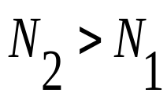
激光产生的机理-三能级系统
三能级系统 当泵浦光足够强时，有可能使 ,在能级E₂ 于E₁ 间实现粒子数反转。
E
E
E
E
3
3
E
E
亚稳态能级
2
2
E
E
1
1
N
0
N
0
N
N
N
N
N
N
3
2
1
3
1
2

Slide 22
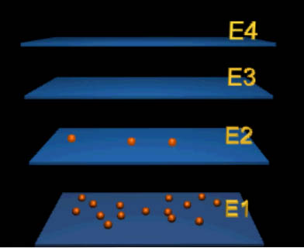
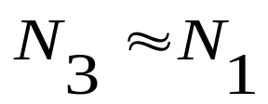
激光产生的机理-四能级系统
四能级系统 当泵浦光足够强时，有可能使 ,在能级E₃ 于E₂ 间实现粒子数反转。
E
E
E
E
4
4
E
3
亚稳态能级
E
3
E
E
2
2
E
E
1
1
N
0
N
0
N
N
N
N
4
3
2
1
N
N
2
3

Slide 23
激光产生的机理-四能级系统
四能级系统 比三能级系统容易实现粒子数反转分布。

Slide 24
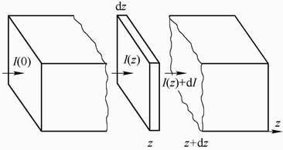
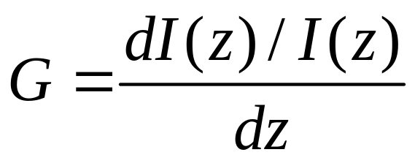
激光产生的机理-增益系数
  通过各种泵浦机制，利用各种外部能量，使大量处于低能级的物质粒子跃迁到高能级，实现粒子数反转，为光放大做好准备。
  用增益系数来描述光放大物质对光的放大能力，增益系数定义为光波在
  介质中经过单位长
  度后光强的相对增
  长率：

Slide 25
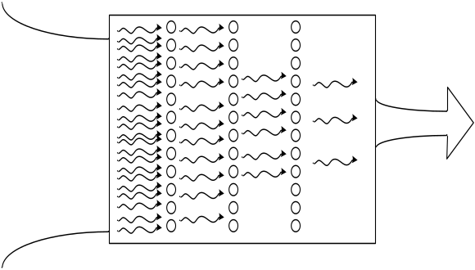
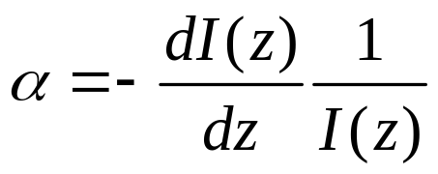
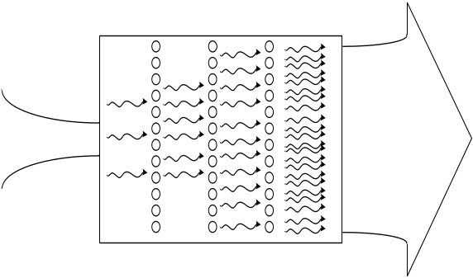

激光产生的机理-损耗系数
  在光放大物质中，除了存在受激跃迁现象外，还有各种因素引起的光传输损耗，我们用损耗系数来描述这些损耗，它定义为光通过单位距离后光强衰减的百分比：
  在同时存在增益和损耗的光放大介质中，光强随传输距离的变化可以表示为：
  要利用增益介质实现对入射光的放大，应满足两个基本条件：
    实现粒子数反转；
    G>a；
损耗大于增益
增益大于损耗

Slide 26
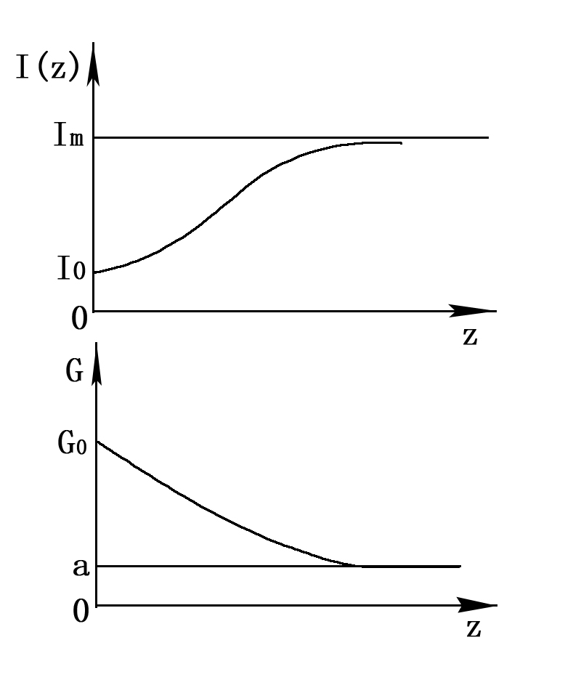
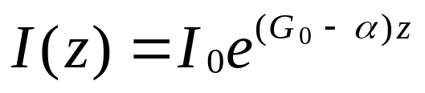

激光产生的机理-损耗系数
  入射光能够被无限放大吗？
  假设一个微弱光I₀入射到一段增益介质中，其初始增益系数为G₀，G₀>a，此时光强随着传输距离增加而不断增强：
  但随着光强的不断增加，增益介质中的高能级粒子不断的由于受激辐射而跃迁到低能级，增益介质的增益系数不断减小，直到减小到 时，光强将不再随传输距离的变化而变化，此时的光强称为饱和光强I_{m}。

Slide 27

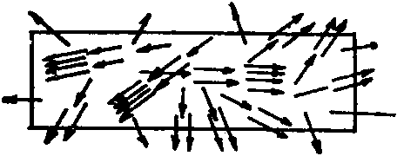
激光产生的机理
  1）至此我们具备了产生激光的一个必要条件：能够对特定频率的微弱入射光进行受激放大，新的问题是：入射光从何而来？
  从上面的讨论可以知道，只要增益介质足够长，无论多微弱的入射光，都可以被放大为饱和光强Im。
  2.）要获得最大的放大效果，需要近似无穷长度的增益介质，然而这在工程上不可实现的，如何尽可能的增加增益物质的长度？
  3）自发辐射产生的光子的前进方向是随机的，如果直接对其进行受激辐射放大，得到的激光在方向上也是随机的，如何选择特定方向的光来进行放大得到方向性很好的激光？

Slide 28
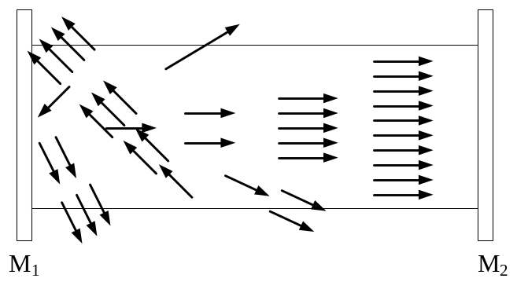
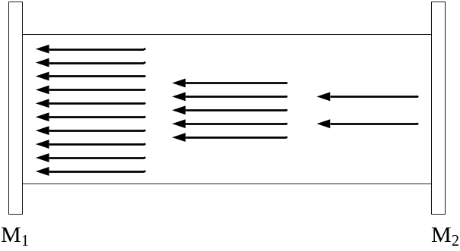
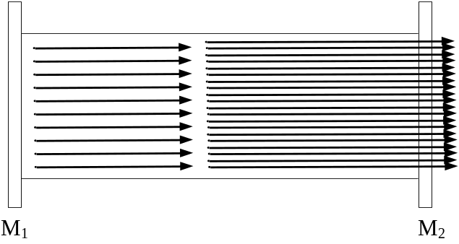
激光产生的机理-光学谐振腔
  在激光的实际应用中，利用各种不同结构的光学谐振腔来解决上述两个问题。
  结构最简单的光学谐振腔是在工作物质两端放置两块平行的平面镜而构成的平行平面腔，通过让需要放大的光在两块平面镜之间反射，实现了近似于无限长的增益介质；
  通过限制平面镜的尺度，使得自发辐射产生的微弱光在谐振腔内反射的过程中，只有靠近平面镜中心而且方向垂直于平面镜的那部分光才能在其中多次反射，得到足够多次的放大而形成激光，其它方向的光则迅速溢出谐振腔外，无法形成正反馈过程。通过这种方式实现了对激光方向性的选择。

Slide 29
激光产生的机理-光学谐振腔
1) 产生和维持光振荡，实现光放大（正反馈） 光在粒子数反转的工作物质中传播时，得到光放大，当光到达反射镜时，又反射回来穿过工作物质，进一步得到光放大，这样不断地反射现象为光振荡。
2) 确定激光方向 从部分透射光反射镜透射出的光很强，这就是输出的激光。由于只有在轴线方向上振荡的光才加强，其它方向的光受抑制，所以激光的方向性好。
3) 选频 光在谐振腔传播时形成驻波，由于要满足驻波条件L=ｋλ/2，不满足此条件的光很快减弱而被淘汰，所以激光的单色性好。另外，谐振腔又起选频的作用。

Slide 30
激光工作物质
全
反
射
镜
半
反
射
镜

Slide 31
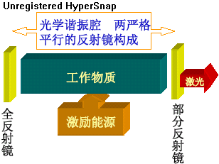
激光器的基本结构
一台激光器是由工作物质、谐振腔和激励能源(泵浦)组成。
工作物质（ given material ）具有一定的能级结构(存在“亚稳态能级”) ，可在泵浦的作用下实现粒子数反转。不同的激光器工作物质不同。
光学谐振腔（ resonant cavity ） 在工作物质的两端安置两面互相平行的反射镜，其中一面是全反射镜，另一面是部分反射镜，这两面反射镜及它们之间的空间称为光学谐振腔。
泵浦(pump)的作用是为工作物质提供能量，使其原子、分子或离子发生粒子数反转分布。

Slide 32
多选题
1分
激光器基本结构包括
A
泵浦
B
冷却系统
C
光学谐振腔
D
工作物质
提交

Slide 33
休息一下

Slide 34
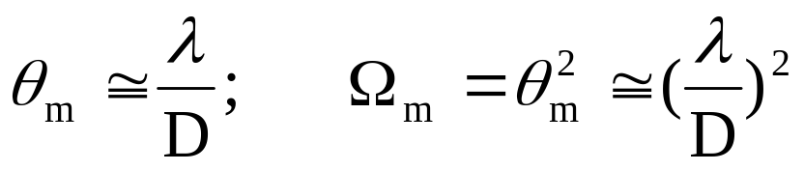



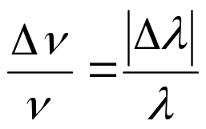

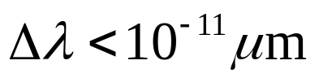
激光的特性
1、激光的方向性：一般的激光器的光束发散立体角约为10⁻⁶ 球面度，它比普通光源要小几百万倍。激光器发散角和立体角θm为
例：激光器 ， 算得 毫弧
2、激光的单色性：单色性用下式来表示。
一台单模稳态氦氖激光器的
比普通单色性最好的光源氪灯高了5个数量级。

Slide 35
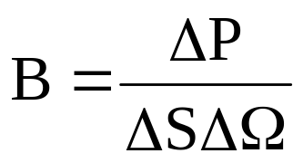
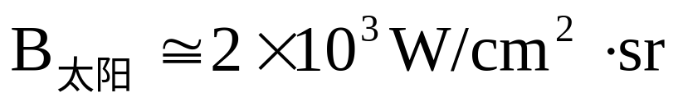
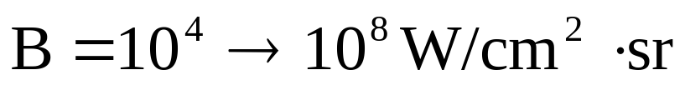
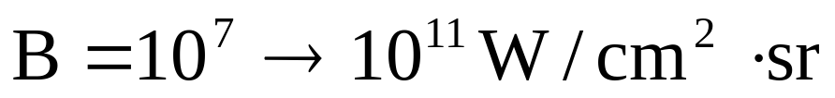
3、激光的高亮度：光源亮度（定向亮度）也可表示成
其意义是:光源面上单位面积、单位立体角内所发出的功率
太阳的亮度约为:
而激光器的亮度是
气体激光器:
固体激光器：
4、相干性好：

Slide 36
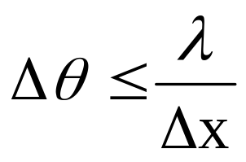
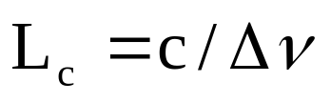
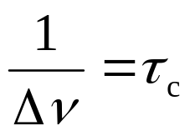
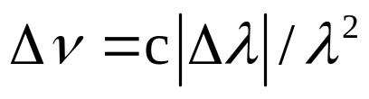


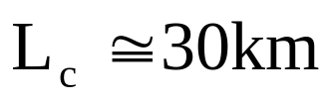
(1) 空间相干性：光束的空间相干性和它的方向性是紧密相关的。只有
时才有相干性。△θ越小， △x 越大。
（2）时间相干性：时间相干性是指，光源上同一点在不同时刻t1,t2 发出的光波的相位关联程度。对普通光源的时间相干性可用迈克尔逊干涉仪实验来说明。设相干时间为τc ，则
可见，由于激光的 非常小，从而τc很大
对氦氖激光器的相干长度由于 可小到 ， 故

Slide 37
典型激光器介绍
按工作物质分
固体激光器，如红宝石（Al₂O₃）激光器；
液体激光器，如某些染料激光器；
气体激光器，如He-Ne激光器，CO₂激光器；
半导体激光器，如砷化镓 （GaAs）激光器；
……
按工作方式分
连续激光器（功率可达10⁴ W）
脉冲激光器（瞬时功率可达10¹⁴ W ）

Slide 38
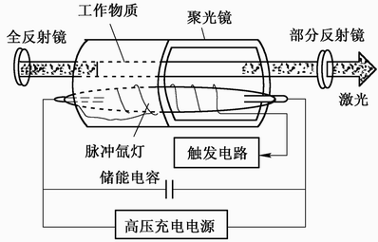
典型激光器介绍
固体激光器的基本结构与工作物质
1.固体激光器基本上都是由工作物质、泵浦
系统、谐振腔和冷却、滤光系统构成的。右
图是长脉冲固体激光器的基本结构示意图
(冷却、滤光系统未画出)。
2.红宝石激光器
红宝石是在三氧化二铝(Al₂O₃)中掺入少量的氧化铬(Cr₂O₃)生长成的晶体。它的吸收光谱特性主要取决于铬离子(Cr^{3＋}) ，它属于三能级系统。
3.掺钕钇铝石榴石(Nd^{3＋}：YAG)
工作物质:将一定比例的Al₂O₃、Y₂O₃，和Nd₂O₃在单晶炉中进行熔化结晶而成的，呈淡紫色，它的激活粒子是钕离子(Nd^{3＋})，它属于四能级系统。

Slide 39
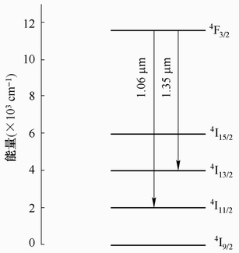
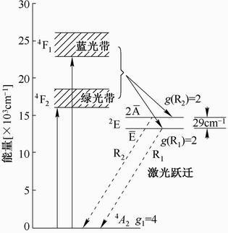
典型激光器介绍
Nd^{3＋}:YAG 的能级结构
红宝石中铬离子的能级结构
红宝石激光器是三能级系统
Nd：YAG激光器是四能级系统

Slide 40
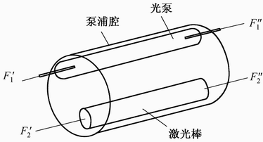
典型激光器介绍
固体激光器的泵浦系统
  固体激光工作物质是绝缘晶体，一般都采用光泵浦激励。目前的泵浦光源多为工作于弧光放电状态的惰性气体放电灯。泵浦光源应当满足两个基本条件。
  常用的泵浦灯在空间的辐射都是全方位的，因而固体工作物质一般都加工成圆柱棒形状，所以为了将泵浦灯发出的光能完全聚到工作物质上，必须采用聚光腔。
  右图所示的椭圆柱聚光腔是小型固体激光器中最常采用的聚光腔，它的内表面被抛光成镜面，其横截面是一个椭圆。
  固体激光器的泵浦系统还要冷却和滤光。常
  用的冷却方式有液体冷却、气体冷却和传导
  冷却等，其中以液冷最为普遍。
  泵浦灯和工作物质之间插入滤光器件滤去泵
  浦光中的紫外光谱。

Slide 41
典型激光器介绍
固体激光器的基本特性
  能量转换效率低，要经过电、光、原子、激光的途径来形成受激辐射放大；
  运行方式有连续、脉冲、调Q、放大、调制等；
  输出光谱有数千条，覆盖了可见光、近红外光、紫外（利用晶体实现倍频） ；
  输出峰值功率极高（锁模）---太瓦、飞秒；

Slide 42
典型激光器介绍
气体激光器的分类
  原子---产生激光作用的是没有电离的气体原子，所采用的气体主要是 氦、氖、氩、氪、氙等惰性气体，有时也采用氯、溴、碘、氮、硫、碳、氧等原子气体，或铯、镉、铜、锰、锡等金属原子蒸气。
  分子（准分子）---产生激光作用的是没有电离的气体分子，所采用的分子气体有： CO、N₂、 O₂、 CO₂、N₂O和水蒸气等；准分子激光器的工作气体在常态下为原子，当受到激发时，可暂时形成寿命很短的分子，称为准分子，这种分子也能产生激光。常采用的准分子有：Ar^{2*}、Xe^{2*}、XeF*、KrF*、ArF*、XeCl*、XeBr*、XeO*、KrO*等。
  离子---利用电离后的气体离子产生激光作用，主要有惰性气体离子和金属蒸气离子。离子激光器的典型代表是氩离子(Ar⁺)和氦-镉(He-Cd)离子激光器

Slide 43
典型激光器介绍
气体激光器的工作原理
  电激励---气体放电
    在高电压下，气体分子发生电离导电(叫做气体放电)，被电场加速的电子与气体原子(或分子、离子)碰撞，使后者激发到高能级，形成粒子数反转，这一过程称为放电激励。
    气体放电可采用直流或交流的连续放电、射频放电(高频放电)、脉冲放电等形式。直流和交流放电又分为纵向放电和横向放电两种。
  除放电激励外，还可用电子枪产生的高速电子去激励气体，使之跃迁到高能级，这称为电子束激励。

Slide 44
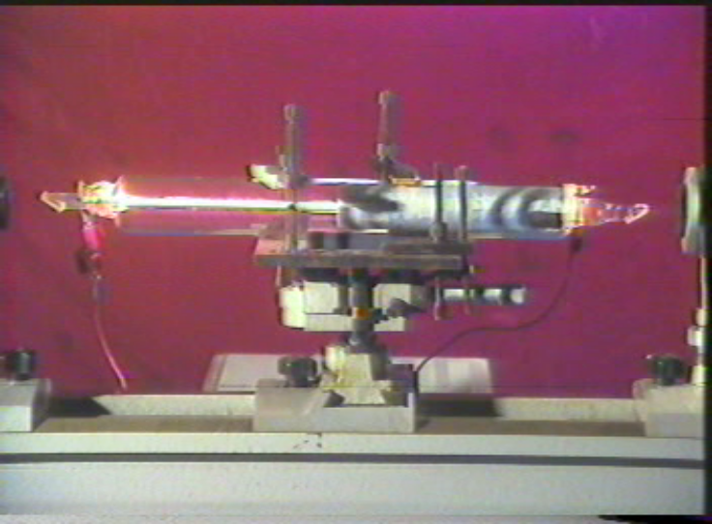


典型激光器介绍
共振转移
2
1
s
3
s
3
p
2
3
s
2
s
632.8
2
p
nm
电
自发辐射
子
1
s
电子碰撞激发
碰
撞
氖原子
激
发
管壁效应
在 间
He
Ne
实现粒子数反转分布
氦氖气体激光器是四能级系统

Slide 45

典型激光器介绍
阴极
布儒斯特窗口
+
阳极
反射镜
直流电源
氦-氖激光器单色性好造价低 ，因此它几乎垄断了对光的准值、精密测量和其他应用的小功率激光器市场。

Slide 46

典型激光器介绍
二氧化碳激光器
1.反射镜 2.电极 3.放电管 4.冷却水 5.反射镜 6.红外材料 7.激励电源
CO2气体激光器示意图
二氧化碳激光器，可称“隐身人”，因为它发出的激光波长为10.6 微米，“身”处红外区，肉眼看不见

Slide 47


典型激光器介绍
与产生激光有关的CO₂分子能级图

Slide 48
典型激光器介绍
气体激光器的输出特性
  输出功率大 ---气体激光器容易实现工作物质的大体积均匀分布，且工作物质的流动性好，因此能获得很大功率输出。例如高功率电激励CO₂激光器连续输出功率已达数万瓦以上 。
  效率高 ---大部分的气体激光器既能连续工作又能脉冲工作。目前，CO₂激光器的电光转换效率已达到25％，而 CO激光器在低温条件下可达到50％。
  谱线范围宽 ---目前有数百种气体和蒸气可以产生激光，已经观测到的激光谱线近万余条，谱线覆盖范围从亚毫米波到真空紫外波段，甚至 X射线、射线波段。
  光束质量优---工作物质均匀一致保证了气体激光束的优良光束质量，在光束的相干性、单色性方面优于固体、半导体激光器，如He-Ne激光的单色性很高，Δλ很容易达到10⁻⁹～10⁻¹¹nm，其发散角只有l～2毫弧度。

Slide 49
典型激光器介绍-半导体激光器
① 结构：用光敏半导体材料，例如砷化镓、镓铝砷等把导体材料掺杂做成结，用晶体的解理面作反射镜。
② 原理：在导带低部和价带顶部之间形成集居数密度反转，即导带低部的电子数密度大于价带顶部的电子数密度。这样，就能对能量约为禁带宽度的光子实现受激激辐射放大。其方法是，把载流子注入到结中去先引起发光，后该光激励电子跃迁产生激光。
③ 特点：半导体激光器具有超小型、高效率和高速度工作的特点。特别是在当前光信息处理和光存储、光计算机外部设备的光耦合和全息照相以及测距、雷达等方面将得到广泛的应用。

Slide 50
多选题
1分
按工作物质分激光器可以分为
A
固体激光器
B
液体激光器
C
气体激光器
D
半导体激光器
提交

Slide 51

激光热加工原理
无论是哪一种激光加工的方法，都要将一定功率激光束聚焦于被加工物体上，使激光与物质相互作用。在不同激光参数下的各种加工的应用范围如图所示。
各种参数条件下激光加工的可能应用和影响

Slide 52
激光加工的特点
属于无接触加工。激光束的能量和移动速度可调，可实 现多种加工目的。
加工过程中无“刀具”磨损，无“切削力”作用于工件。
可对金属、非金属，特别是高硬度、高熔点的材料进行加工。
激光束能量密度高，加工速度快，热影响区小，工件变形小。
可通过透明介质对密闭容器内的工件进行加工。
激光束易导向和聚焦，能够实现各方向的变换，经过与数控系统的组合，形成一种极为灵活的加工方法。
生产效率高，加工质量稳定可靠。

Slide 53






激光加工的应用
激光快速成型
激光焊接
激光雕刻
激光蚀刻
激光切割
激光清洗
还有激光热处理、激光微处理、激光表面处理等工艺

Slide 54


激光加工的应用
激光雕刻原理
激光雕刻加工是一种对材料表面的激光刻蚀、打标以及对有机材料的激光切割等。这类加工设备通常称为激光雕刻机床，它采用的激光器功率较小（25～80W）。激光雕刻机对有机材料的轮廓加工实质是激光气化切割，它对材料进行表面文字与图案的加工实质是激光的气化蚀除。

Slide 55

激光加工的应用
激光切割原理
激光切割是利用经过聚焦的高功率、高密度激光束辐照工件，使被辐照处的材料迅速熔化、气化、烧蚀或达到燃点，同时还采用与激光束同轴的高速气流吹除熔融物质从而使工件分离成形。材料局部温度达到气化状态的分离成形称为气化切割。其所需功率密度大，一般为108w/cm2。激光气化切割适用于有机材料和陶瓷。材料局部温度达到熔化状态的分离成形称为熔化切割。其所需功率密度较小，约为气化切割功率密度的十分之一。激光熔化切割适用于金属材料。

Slide 56

网络视频
https://v.qq.com/x/page/b0839gvii55.html
温馨提示：此视频框在点击“上传手机课件”时会进行转换，用手机进行观看时则会变为可点击的视频。此视频框可被拖动移位和修改大小
激光切割
技术

Slide 57
激光焊接
激光焊接是一种材料连接，主要是金属材料之间连接的技术。 其优点：
1）用激光很容易对一些普通焊接技术难以加工的如脆性大、硬度高或柔软性强的材料实施焊接。
2）在激光焊接过程中无机械接触,易保证焊接部位不因热压缩而发生变形
3）激光束易于控制的特点使得焊接工作能够更方便的实现自动化和智能化。

Slide 58
网络视频
https://v.qq.com/x/page/s0926rwsw4a.html
温馨提示：此视频框在点击“上传手机课件”时会进行转换，用手机进行观看时则会变为可点击的视频。此视频框可被拖动移位和修改大小
激光焊接

Slide 59

选区激光熔化成型技术（SLM）
SLM即选区激光熔化成型技术，是目前金属3D打印成型中最普遍的技术，采用精细聚焦光斑快速熔化预置金属粉末，直接获得任意形状以及具有完全冶金结合的零件，得到的制作致密度可达99%以上。

Slide 60
激光熔化成型技术
网络视频
https://v.qq.com/x/page/c0505y37uja.html
温馨提示：此视频框在点击“上传手机课件”时会进行转换，用手机进行观看时则会变为可点击的视频。此视频框可被拖动移位和修改大小
Thanks

Slide 61

激光熔覆成型技术（Laser Metal Deposition）
LMD即激光熔覆成型技术，与SLM最大不同在于，其粉末通过喷嘴聚集到工作台面，与激光汇于一点，粉末熔化冷却后获得堆积的熔覆实体。

Slide 62
激光熔化成型技术
网络视频
https://v.qq.com/x/page/z0923p3s379.html
温馨提示：此视频框在点击“上传手机课件”时会进行转换，用手机进行观看时则会变为可点击的视频。此视频框可被拖动移位和修改大小

Slide 63
多选题
1分
常见的激光加工技术包括？
A
激光切割
B
激光焊接
C
激光快速原型
D
激光雕刻
提交

Slide 64
激光简史
  17世纪—对光的本性的探求：
    波动说：以一定方式沿空间传输的波动过程，惠更斯、虎克；
    微粒说：以经典方式运动着的微小粒子，牛顿；
  19世纪：
    光的波动本性有了进一步发展
    电磁场理论、麦克斯韦方程组

Slide 65


激光简史
  1900年，普朗克提出了能量量子化概念，并因此获得1918年诺贝尔物理学奖；
  1905年，爱因斯坦提出光子假说并成功解释了光电效应，并因此获得1921年诺贝尔物理学奖；
"in recognition of the services he rendered to the advancement of Physics by his discovery of energy quanta"
"for his services to Theoretical Physics, and especially for his discovery of the law of the photoelectric effect"

Slide 66


激光简史
  1913年，玻尔借鉴了普朗克的量子概念提出了全新的原子结构模型，并因此获得1922年诺贝尔物理学奖；
  1917年，爱因斯坦在玻尔的原理结构基础上，提出了受激辐射理论，为激光的出现奠定了理论的基础；
  1928年，Landenburg证实了受激辐射和“负吸收”的存在；
"for his services in the investigation of the structure of atoms and of the radiation emanating from them"

Slide 67

激光简史
  1940年，V.A Fabrikant在其博士论文中提出了产生粒子数反转的实现方法，粒子数反转是MASER/LASER产生的必要条件。

Slide 68


激光简史
  1947年，Lamb和Reherford在氢原子光谱中发现了明显的受激辐射，这是受激辐射第一次被实验验证。Lamb由于在氢原子光谱研究方面的成绩获得1955年诺贝尔物理学奖；
  1950年，Kastler提出了光学泵浦的方法，两年后该方法被实现。他因为提出了这种利用光学手段研究微波谐振的方法而获得诺贝尔奖。
"for his discoveries concerning the fine structure of the hydrogen spectrum"
"for the discovery and development of optical methods for studying Hertzian resonances in atoms"

Slide 69

激光简史
  1951年,Townes提出受激辐射微波放大，即MASER的概念。
  1954年，第一台氨分子Maser建成，首次实现了粒子数反转，其主要作用是放大无线电信号，以便研究宇宙背景辐射。Townes由于在受激辐射放大方面的成就获得1964年诺贝尔物理学奖。
"for fundamental work in the field of quantum electronics, which has led to the construction of oscillators and amplifiers based on the maser-laser principle"

Slide 70


激光简史
突破
  1956年Nicolaas Bloembergen在哈弗大学提出了固态微波激射器的概念， 于1956年10月在Physical Review上发表了一片又决定意义的文章，第一台成功的设备几个月后在Bell实验室研制出来。
  1958年Schawlow和Townes在Physical Review Letters 上发表论文“Infrared and Optical Maser”，标志着激光作为一种新事物登上了历史舞台。

Slide 71




激光简史
  1959年，Gordon Gould 发表论文“The LASER: Light Amplification by Stimulated Emission of Radiation”，这是LASER这一术语第一次被提出。
  1960年5月，休斯实验室的Maiman和Lamb共同研制的红宝石激光器发出了694.3nm的红色激光，这是公认的世界上第一台激光器。

Slide 72

激光简史
1961年中国科学院长春光学精密机械研究所研制成功了我国第一台激光器。这一激光器采用红宝石作为激光介质，因而也被称为红宝石激光器。

Slide 73


激光简史
  1963年，Herbert Kroemer和Rudolf Kazarinov、Zhores Alferov的团队独立的提出了利用异质结构造半导体激光器的思路，这一工作使得他们获得了2000年的诺贝尔物理学奖。
  1964年，C. K. N. (Kumar) Patel研制了第一台CO₂激光器；
  1964年，William B. Bridges研制了第一台离子激光器；

Slide 74


激光简史
  1964年，J. E. Geusic、H. M. Marcos和L. G. Van Uitert研制了第一台掺钕钇铝石榴石（Nd：YAG）固体激光器，这是现在被应用于切割、焊接、光学应用和非线性光学领域用途最广的激光器；
  1964年，C. J. Koester和E. Snitzer研制了第一台掺钕光纤放大器。光纤放大器现在被广泛应用于光通讯和高能激光器中。
  1964: Arno Penzias和Robert Wilson利用MASER作为放大器观察3K的宇宙背景辐射，从而证明了Big Bang Theory。他们因此获得了1978年诺贝尔奖。

Slide 75
谢谢大家

